Slide 2
一 20以内数与加法
第一单元易错易混

Slide 3
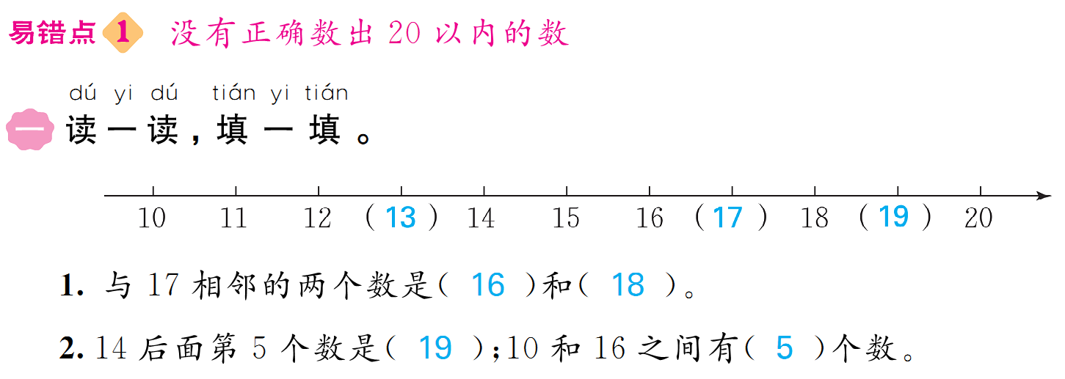

Slide 6
